Slide 1
Systèmes quantiques à deux niveaux
Niveau L3

Slide 2
Prérequis :
Postulats de la mécanique quantique
Théorème d’Ehrenfest
Matrice de Pauli
Notions sur les Lasers

Slide 3
La molécule NH3
Potentiel infini :
En réalité :

Slide 4
Sélection du mode antisymétrique

Slide 5
Le MASER (Microwave Amplification by Stimulated Emission of Radiation)
Inversion de population => Amplification du champs électromagnétique à f = 24Ghz par émission stimulé dans une cavité résonante.
Le MASER est inventé en 1953 par Charles Townes

Slide 6
Changement de base dans le référentiel tournant :

Slide 7
Spectroscopie RMN

Slide 8
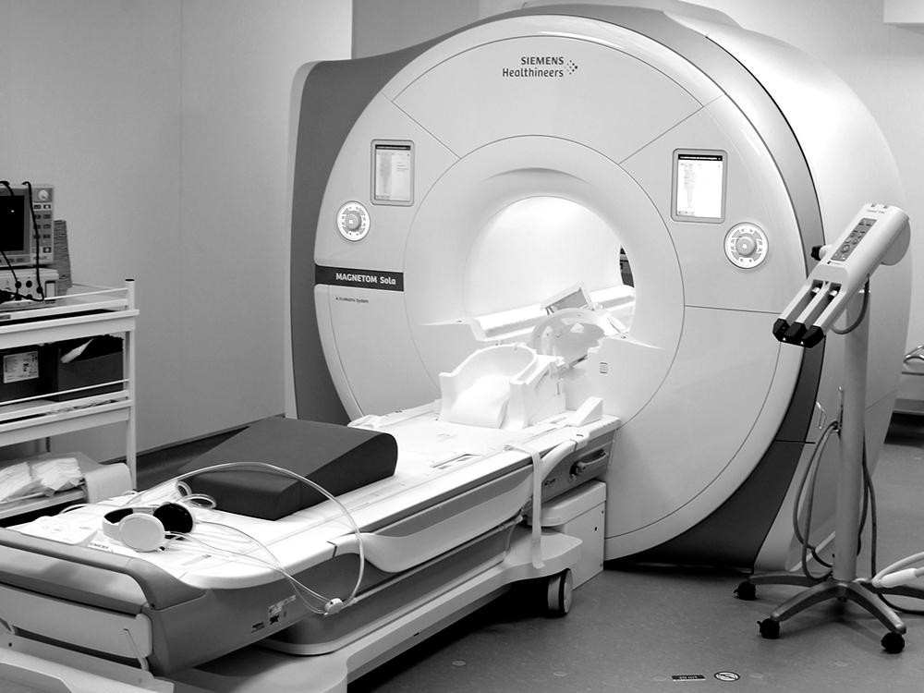
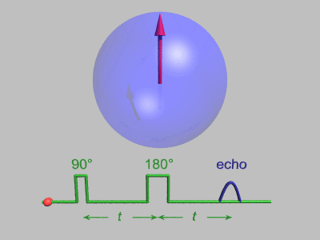
Détermination des temps de relaxations
IRM
https://en.wikipedia.org/wiki/Spin_echo

